Slide 1
مدل های تحلیل فرهنگی و اجتماعی
محمد مجید فولادگر

Slide 2
يَا أَيُّهَا الَّذِينَ آمَنُوا اتَّقُوا اللَّهَ وَلْتَنظُرْ نَفْسٌ مَّا قَدَّمَتْ لِغَدٍ وَاتَّقُوا اللَّهَ إِنَّ اللَّهَ خَبِيرٌ بِمَا تَعْمَلُونَ (18) وَلَا تَكُونُوا كَالَّذِينَ نَسُوا اللَّهَ فَأَنسَاهُمْ أَنفُسَهُمْ أُوْلَئِكَ هُمُ الْفَاسِقُونَ (19)
اعوذ بالله من الشیطان الرجیم
سوره مبارکه حشر
اى كسانى كه ايمان آورده‏ايد! از خدا بترسيد. و هر انسانى منتظر رسيدن به اعمالى كه از پيش فرستاده ، باشد. و از خدا بترسيد چون خدا با خبر است از آنچه مى‏كنيد (18) و مانند آن كسانى مباشيد كه خدا را فراموش كردند و خدا هم خود آنان را از ياد خودشان ببرد و ايشان همان فاسقانند (19)
1
Mohammad Majid Fouladgar

Slide 3
مثنوی معنوی
هـرکه اول بین بود اعمی بود هـرکه آخر بین چه با معنی بود
چشـم آخربین تواند دید راست چشم اول بین غرور است و خطاست
هـرکه آخربین تر او مسعودتر هـر که اول بین تر او مطرودتر
هـرکه اول بنگرد پایان کار انـدر آخر او نگردد شرمسار
حکم چون بر عاقبت اندیشی است پادشـاهی بنده درویشــی است
2
Mohammad Majid Fouladgar

Slide 4
مدل های تحلیل لایه ای
Mohammad Majid Fouladgar

Slide 5
سوالات آغازین:
تحلیل لایه ای و تحلیل لایه ای علت ها چیست؟
چه جایگاهی در میان دیگر روش های آینده پژوهی دارد؟
چه روش های دیگری در آینده پژوهی وجود دارد؟
آیا با روش مذکور هم پوشانی دارند؟ یا هر یک عملکردی مجزا دارند؟
مزیت روش تحلیل لایه ای علت ها نسبت به دیگر روش ها چیست؟ به چه می پردازد؟
آیا روش های تحلیل لایه ای دیگری هم وجود دارد؟
آیا روش های آینده پژوهی دارای مبانی فکری و بستر اجتماعی فرهنگی مشخصی هستند؟
1
Mohammad Majid Fouladgar

Slide 6
آینده پژوهی
باید و نباید
چه باید انجام داد؟
شناخت صحیح مسئله
(فهم عوامل مرتبط و روندهای حاکم، سناریوپردازی، ...)
تعیین تصویر مطلوب از آینده (مقایسه میان تصویر محتمل و مطلوب)
تصمیم گیری جهت تحقق تصویر مطلوب (تصمیم گیری، مدیریت، بکارگیری ابزارها و تولید تکنولوژی و ...)
هست و نیست
چه مطلوب است که باشد؟
چه هست و چه خواهد شد؟
2
Mohammad Majid Fouladgar

Slide 7
آینده پژوهی
Sustainable Planning
Causal Analysis
Mega Trends & Scenarios
System Approach
تحلیل پایداری و تعیین عوامل مقاوم کننده
تحلیل بستر اجتماعی، ارزش های مشترک فرهنگی و مبانی فکری افراد جامعه
تحلیل کلان روندهای ملی، منطقه ای و جهانی و تدوین سناریوهای آینده
جامع نگری و رویکرد سیستمی (ملاحظه سیستم های اقتصادی، سیاسی، علم و فناوری، سلامت،محیط زیست ...)
مطالعات بین رشته ای
همگرایی
3
Mohammad Majid Fouladgar

Slide 8
آینده پژوهی
فهم عمیق و دقیق مسئله
جامع نگری و فهم سیستمی
همگرایی ذینفعان و فهم مشترک
هوشمندی نسبت به محیط
امکان برنامه ریزی پایدار
رویکرد فعال نسبت به تغییرات
استخراج توصیه های سیاستی
6
Mohammad Majid Fouladgar

Slide 9
شناخت صحیح مسئله
(فهم عوامل مرتبط و روندهای حاکم، سناریوپردازی، ...)
تعیین رابطه میان عوامل
استخراج عوامل موثر
مدل های تحلیل مسئله
مدل های تحلیل لایه ای
مدل های تحلیل سیستمی
4
Mohammad Majid Fouladgar

Slide 10
سناریو پردازی بعنوان یک متدولوژی علمی
Ramires, 2015 : سناریوپردازی یک متدولوژی علمی است که موجب شکل گیری پژوهش های کاربردی و عرصه های جدید تحقیقاتی را می گشاید و ابعاد ناشناخته مسئله را مورد ملاحظه قرار می دهد.
Oborn, et al, 2013: سناریوپردازی، ضرورت مطالعات بین رشته ای را آشکار می سازد و از دایره فهم فردی فرا می رود و خلاءهای تحقیقاتی را مشخص کرده و افق پژوهش را توسعه می دهد.
روش های سناریوپردازی
(Folhes, et al, 2015)
مدل تحلیل مسئله
مشارکتی و خبره محور
کمی و کیفی
هنجاری و اکتشافی
تک مقیاسی و چند مقیاسی
6
Mohammad Majid Fouladgar

Slide 11
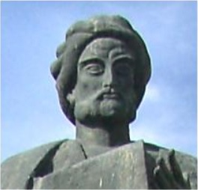
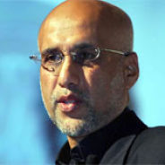
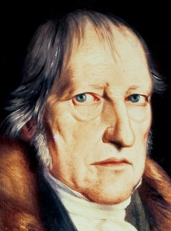
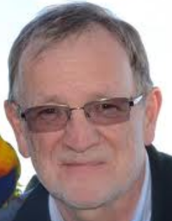
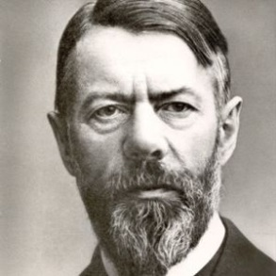
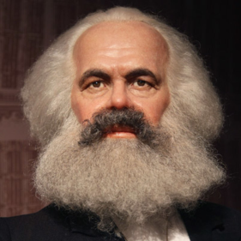
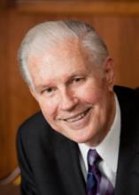
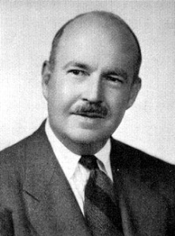
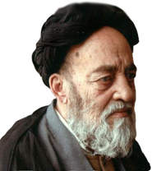
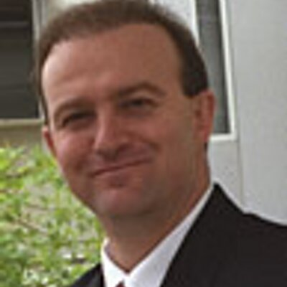
مدل های تحلیل مسئله از منظر آینده پژوهان و دیگر اندیشمندان
سایر اندیشمندان
آینده پژوهان
6
Mohammad Majid Fouladgar

Slide 12
رویکرد اندیشمندان مختلف در تحلیل مسائل اجتماعی
حوزه کارکردی | عوامل مورد ملاحظه | پیشنهاد دهنده | عنوان رویکرد
تحلیل مسائل اجتماعی و آینده پژوهی | مسائل و ساختارهای اجتماعی، جهان بینی، استعاره ها و اسطوره ها | سهیل عنایت الله | تحلیل لایه ای علت ها
تحلیل مسائل اجتماعی و فهم شبکه علّی | نظام فرهنگی، اجتماعی، سیاسی و اقتصادی | تالکوت پارسونز | سلسله مراتب سایبرنتیک
فهم علت بروز رفتارهای انسان و رابطه میان رفتار، ساختار، ارزش و فکر | رابطه میان ادراکات اعتباری، ارزش ها، ساختارها و رفتارهای انسان | علامه طباطبایی | ادراکات اعتباری
تقسیم انواع آینده پژوهی و مراتب تحلیل مسئله | مبانی معرفت شناسی، پارادایم های فرهنگی، ساختارهای اجتماعی و فناوری | ریچارد اسلاتر | سطوح آینده پژوهی
تحلیل رویدهای اجتماعی و آینده پژوهی | رویدادها، روندها، نظام ها، جهان بینی و تاریخ | جوزف وروس | لایه های واقعیت
1
Mohammad Majid Fouladgar

Slide 13
رویکرد اندیشمندان مختلف در تحلیل مسائل اجتماعی
حوزه کارکردی | عوامل مورد ملاحظه | پیشنهاد دهنده | عنوان رویکرد
تحلیل تمدن ها (شکل گیری، رشد و فروپاشی) | شهرنشینی و انسجام اجتماعی | ابن خلدون | عصبیت و عمران
بررسی تحولات اجتماعی و تعیین عوامل پیشران و زیربنایی | اقتصاد، دین و ایدئولوژی، سیاست | کارل مارکس | روبنا و زیربنا
تبیین علل توسعه مدرن و نقش دین و اخلاق پروتستان | دین، اخلاق، اقتصاد، علم و فناوری | ماکس وبر | اخلاق پروتستان
تحلیل حرکت تاریخی بشر و ارتقاء روح در مسیر عدالت و آزادی | روح، تاریخ، عدالت و آزادی، دین، فلسفه و هنر | فردریش هگل | پدیدارشناسی روح
فهم مدرنیته و ابعاد سخت و نرم آن و پیش بینی آینده | اقتصاد، تکنولوژی، علوم طبیعی، اخلاق، هنر و مذهب | اریک لیدمن | روشنگری سخت و نرم
بررسی ریشه های فلسفی تمدن غرب در تفکر فیلسوفان ماقبل سقراط | فلسفه، تاریخ، فرهنگ، علم و تمدن | پیتر کینگزلی | زوایای تاریک حکمت
1
Mohammad Majid Fouladgar

Slide 14
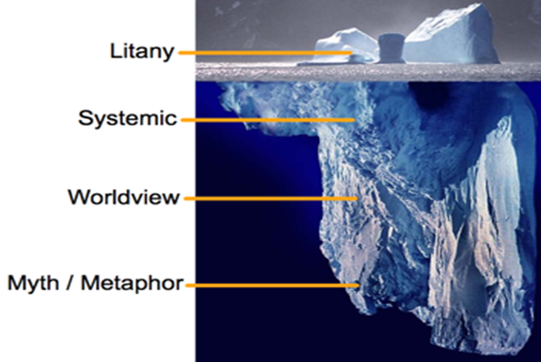
تحلیل لایه ای علت ها (سهیل عنایت الله)
فهم آینده در گرو اندیشیدن در چهار سطح:
لیتانی: موضوعات کوتاه مدت، مسائل روزمره، قابل رویت ترین سطح، نیاز چندانی به تحلیل ندارد، طرح مسائل در رسانه های جمعی (ازدیاد جمعیت).
ساختارها و سیستم های اجتماعی: (سطح سیستمی) نظام های اجتماعی، اقتصادی و سیاسی، تحلیل داده های کمی
جهان بینی و فرهنگ و پارادایم ها: مستقل از کنشگران اجتماعی ساختار عمیق تر اجتماعی، فرهنگی و زبانی جستجو می شود، تمرکز بر فرضیات مسئله
استعاره ها و اسطوره ها: لایه های زیرین ناخود آگاه اجتماعی، موضوعات عاطفی بر منطقی و عقلی غلبه دارد، ریشه های پرسشگری متجلی می شود، برای درک قالب پرسش از چارچوب های افسانه ای و اسطوره ای بهره گیری می شود.
Mohammad Majid Fouladgar

Slide 15
تحلیل لایه ای علت ها (سهیل عنایت الله)
لیتانی
روندهای کمی، مشکلات و مسائلی که اغلب به دلایل سیاسی در آن ها اغراق می شود و معمولا در رسانه های خبری طرح می شوند.
نیاز به توانایی تحلیل اندک دارد.
موجب ترس و حیرت می شود و مرئی ترین لایه است.
فرض ها به ندرت مورد پرسش قرار می گیرند.
علل سیستمی
علل نظام مند از جمله عوامل اجتماعی، فناورانه، اقتصادی، سیاسی، زیست محیطی و تاریخی مرتبط است.
مبتنی بر داده های کمی روایت می شود.
تحلیل ها توسط موسسات سیاستی ارائه می شود و در نشریات غیر دانشگاهی منعکس می گردد.
عملکرد مناسب در بیان شرح های فنی و تحلیل علمی و دانشگاهی دارد.
نقش دولت و سایر ذینفعان در این سطح مورد توجه قرار می گیرد.
در مورد داده ها پرسش می شود و پارادایم مورد پرسش واقع نمی شود
Mohammad Majid Fouladgar

Slide 16
تحلیل لایه ای علت ها (سهیل عنایت الله)
گفتمان و جهان بینی
در پی یافتن فرایندهای عمیق تر اجتماعی، زبانی و فرهنگی مستقل از بازیگر و تاحدی نظام است.
تلاش جهت چشم انداز سازی مجدد مسئله و موضوع صورت می گیرد.
به چگونگی ساخته شدن موضوعات از گفتمان ها، ایدئولوژی ها و جهان بینی ها از طریق تمدن ها و معرفت ها، می پردازد.
گفتمان مورد استفاده در درک مسئله در حقیقت بخشی از چارچوب بندی مسئله است.
گفتمان ها مشتمل بر چهار سطح می باشند:
سطح ذینفع: منافع مختلف بازیگران، سازمان ها و نهادها
سطح ایدئولوژیک: مواضع در مورد وضعیت فعلی جهان و وضعیتی که باید باشد.
سطح تمدنی: از طریق جهانی بینی ها مطرح می شود (اسلامی، غربی، کنفوسیوسی)
سطح معرفتی: شامل پست مدرن، مدرن و پیش مدرن
به کمک این چهار سطح، مواضع خلق هویت جمعی آشکار می شود و علل شکل گیری سطوح لیتانی و اجتماعی مشخص می شود. گفتمان های مختلف موجب خلق سناریوهای بدیل می شوند.
Mohammad Majid Fouladgar

Slide 17
تحلیل لایه ای علت ها (سهیل عنایت الله)
استعاره ها و اسطوره ها
داستان های عمیق یا الگوهای جمعی و ابعاد ناخودآگاه و احساسی مشکل و مسئله جستجو می شود.
یک تجربه غریزی-احساسی در مورد جهان بینی فراهم می آورد.
زبان مورد استفاده بیشتر ناظر بر تصاویر دیداری رو به تکامل و احساس قلبی است و کمتر به خواندن ذهن می پردازد.
ریشه و مبداء طرح پرسش است. درک ما از مسائل چارچوب های مشخص اسطوره ای دارد که طرح پرسش و مسئله نیز در آن چارچوب ها فهم می شود.
فرض هایی خاص در مورد ماهیت زمان، عقلانیت و عامل انسانی
ساختارشکنی استعاره های متعارف و خلق استعاره های بدیل روش به چالش کشیدن زمان حال و خلق آینده های بدیل است.
استعاره ها و اسطوره ها درک از آینده را به سطحی فراتر از تحلیل های منطقی می رسانند و بنیان های تمدنی عمیق تر را برای آینده های بدیل آشکار می سازند.
Mohammad Majid Fouladgar

Slide 18
تحلیل لایه ای علت ها (سهیل عنایت الله)
افراد، سازمان ها و تمدن ها، جهان را از دیدگاه های مختلف افقی و عمودی می بینند.
تحلیل لایه ای علت ها، سناریوها را در فضای عمودی مرتب می کند و ما را به سناریوهای ذیل می رساند:
سناریوهای کوتاه مدت و ابزاری در لایه لیتانی
سناریوهای سیاست محور همچون تغییرات اجتماعی، فناورانه، اقتصادی، سیاسی و غیره
سناریوهای تغییر گفتمان و درک تفاوت های بنیادین
سناریوهای استعاره ای و اسطوره ای در افق های بلند مدت در قالب داستان، شعر و یا تصویر
بازیگران :
سطح لیتانی: دولت یا شرکت ها
سطح اجتماعی: گروه های مشارکت کننده اجتماعی
سطح جهان بینی: افراد یا موسسات داوطلب
سطح استعاره ها و اسطوره ها: رهبران و هنرمندان
Mohammad Majid Fouladgar

Slide 19
تحلیل لایه ای علت ها (سهیل عنایت الله)
روشی مبتنی بر نظریه پسا ساختاری و آینده پژوهی انتقادی
روش کارگاهی:
1- جمع آوری اطلاعات
2- گروه بندی درون کارگاه
3- نظام مند کردن اطلاعات مبتنی بر لایه های چهارگانه
اطلاعات لیتانی: دیدگاه هایی که به آسانی با تجربه قابل فهم هستند.
اطلاعات علل اجتماعی: جمله های راه حل محور با بهره گیری از بازیگران و روابط ساختاری آن ها (قانون گذاری، مشارکت بازیگران مختلف و ...)
اطلاعات جهان بینی: دیدگاه های بزرگ که تایید آن ها دشوار است و تصویری بزرگ هستند و فرض های سطوح دیگر را به چالش می کشند. می توان آینده را با توجه به ایدئولوژی های مختلف تبیین کرد.
اطلاعات استعاره ای و اسطوره ای: مثل های عموم مردم، شعارهای بازاریابی، مثال های عمیق و داستان های کهن
Mohammad Majid Fouladgar

Slide 20
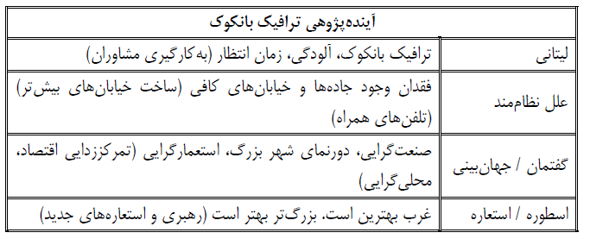
تحلیل لایه ای علت ها (سهیل عنایت الله)
ساختار چهار سطحی از سناریوها:
ویژگی های قابل رویت: سطح فوری
نظام ها (جامعه، فناوری، اقتصاد، محیط زیست، حکومت): سطح تاریخی
جهان بینی (کدام دورنما در یک سناریوی خاص غالب می شود): سطح بلند مدت
استعاره و اسطوره (داستان های زیرین و بنیادین): سطح موقت و مبتنی بر مفاهیم هویت آغازین
راه حل های ساده و عملیاتی
راه حل های پیچیده و نظری
Mohammad Majid Fouladgar

Slide 21
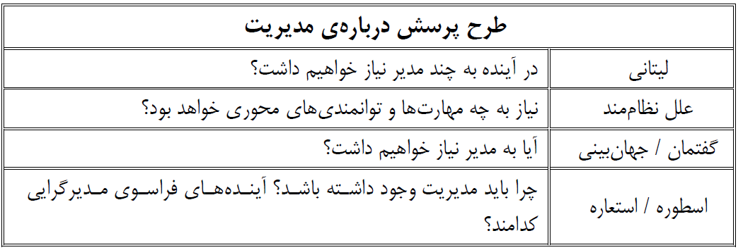
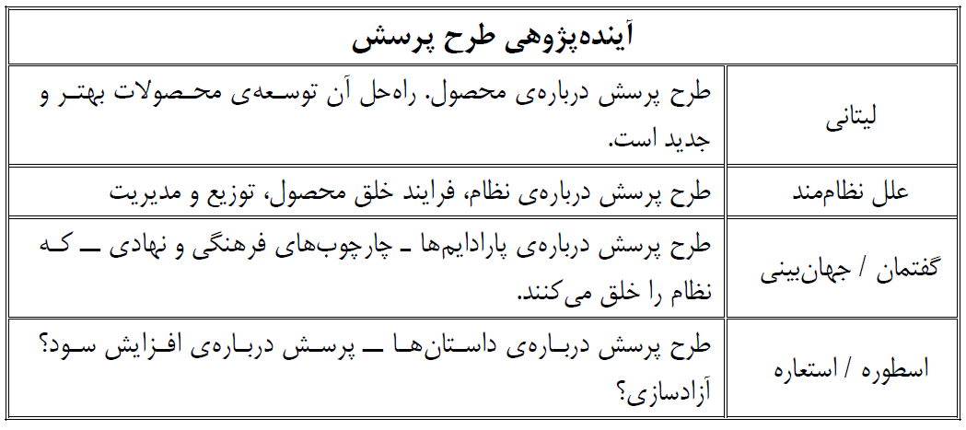
تحلیل لایه ای علت ها (سهیل عنایت الله)
Mohammad Majid Fouladgar

Slide 22
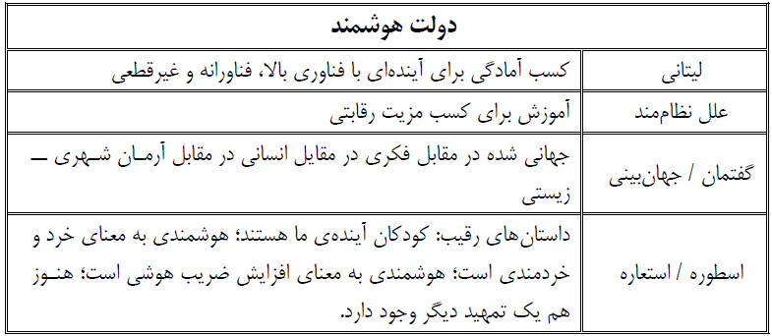
تحلیل لایه ای علت ها (سهیل عنایت الله)
Mohammad Majid Fouladgar

Slide 23
تحلیل لایه ای علت ها (سهیل عنایت الله)
تلفیق CLA و STEEP
استفاده از روش تحلیل لایه ای علت ها جهت قالب بندی مفاهیم :
تقسیم سناریوها به چهار سطح:
سطح لیتانی: ویژگی های محسوس و تصورات متعارف از آینده
سطح نظام مند اجتماعی: بکارگیری روش STEEP
سطح جهان بینی: توسعه مفاهیم و ارزش های پایه
سطح استعاره و اسطوره: ابعاد احساسی و اغلب ناخودآگاه زیرین و بنیادین
Mohammad Majid Fouladgar

Slide 24
ریچارد اسلاتر و چالش های تمدن
ریچارد اسلاتر ” مقاله آینده پژوهی به عنوان تسریع کننده تمدنی“
پنج چالش تمدنی:
1
چالش صنعتی شدن که عواقب آن تنوع لذات مادی در دنیایی با فقر معنوی ست
2
چالش ایدئولوژی رشد اقتصادی و عدم پیشرفت در حوزه های اخلاقی و روحی
3
چالش تاثیرات ویرانگر بر نظام جهانی و محاصره طبیعت
4
5
چالش حاصل از فناوری و تحت کنترل در آمدن آینده ها توسط فناوری
چالش تفکر کوتاه مدت و عدم دورنگری
هدف نهایی آینده پژوهی: کمک به خلق بنیان های یک تمدن جدید
علت توسعه آینده پژوهی: محیط تاریخی خلق شده توسط مدرنیته
غفلت: اکنون نسبت به پیامدهای اجتماعی بلند مدت، حاصل از نوآوری مداوم
دو گرایش در بررسی آینده:
مبتنی بر احتیاط و دوراندیشی (پیامد=دوری از فاجعه های انسانی)
مبتنی بر میل و آرزو (پیامد=خلق دنیایی بهتر)
Mohammad Majid Fouladgar

Slide 25
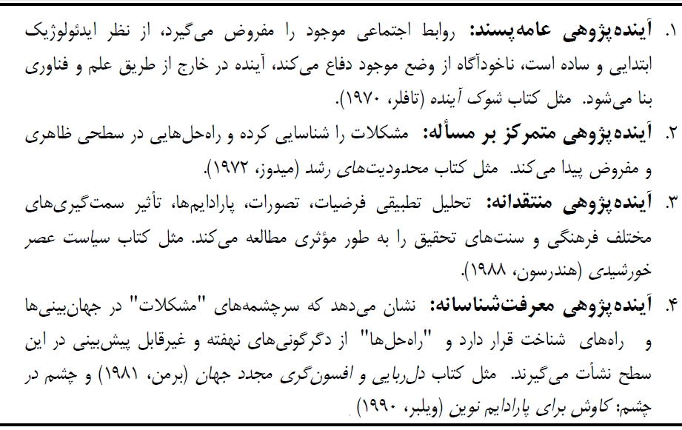
چهار سطح در مطالعات آینده پژوهی (اسلاتر):
مناسب ترین شیوه مطالعه آینده: تفکر انتقادی
عامل ناپایداری جوامع: جهان بینی کنونی غرب که بشر را به لبه پرتگاه کشانده
هدف مطالعه منتقدانه: نگاه عمیق به فرهنگ و طرح پرسش های هوشمندانه
فناوری ها=فرایندهای فرهنگی با تمایلات مشخص ایدئولوژیک و اجتماعی
Mohammad Majid Fouladgar

Slide 26
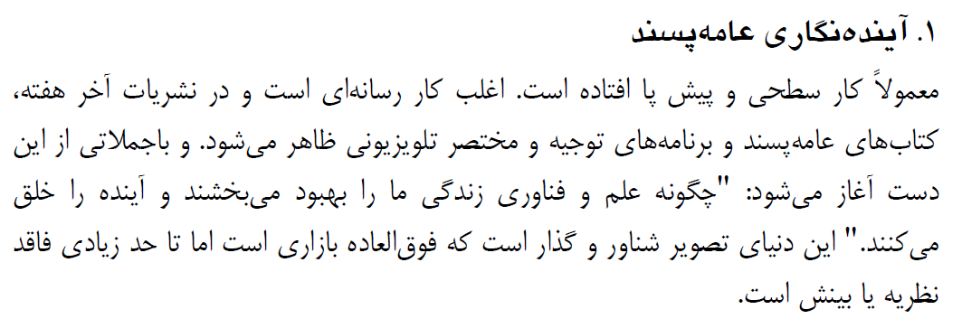
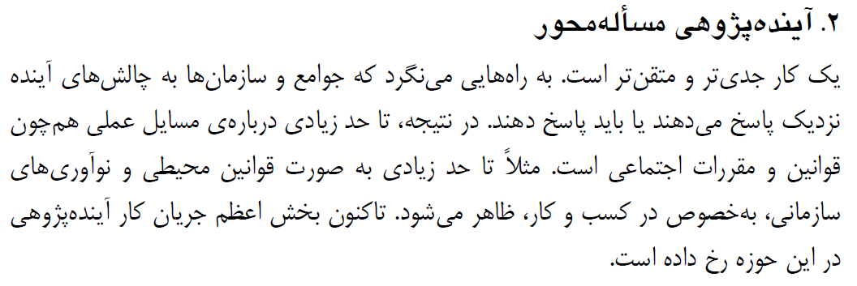
چهار سطح در مطالعات آینده پژوهی (اسلاتر):
Mohammad Majid Fouladgar

Slide 27
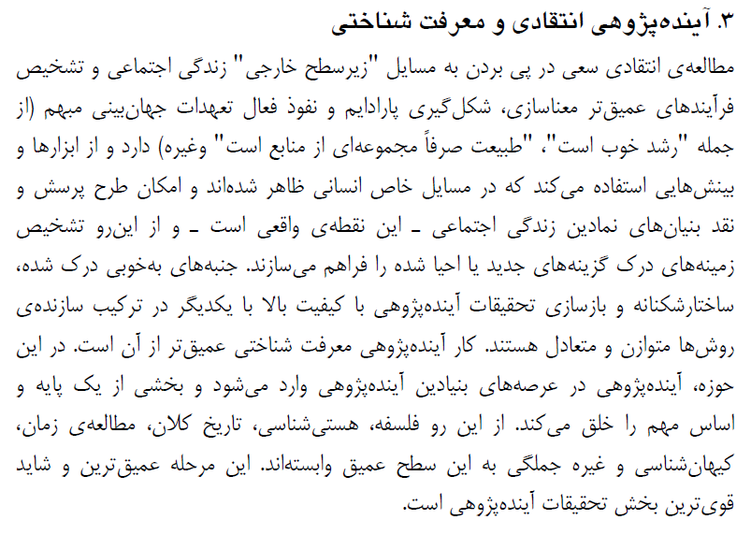
چهار سطح در مطالعات آینده پژوهی (اسلاتر):
Mohammad Majid Fouladgar

Slide 28
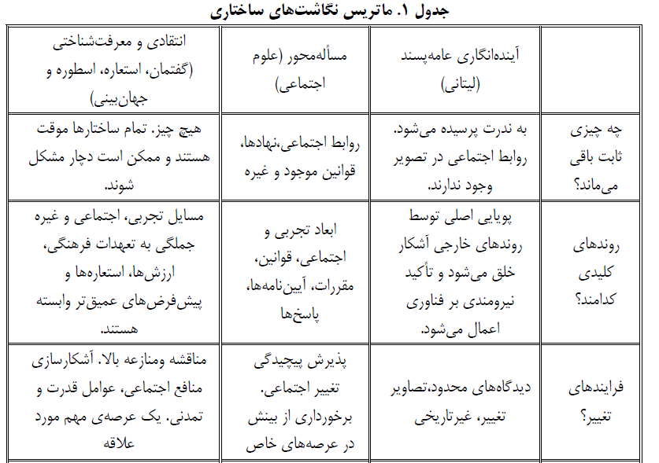
چهار سطح در مطالعات آینده پژوهی (اسلاتر):
Mohammad Majid Fouladgar

Slide 29
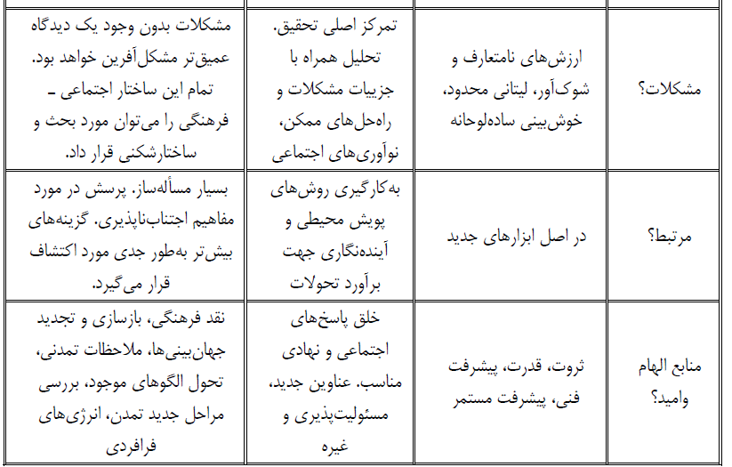
چهار سطح در مطالعات آینده پژوهی (اسلاتر):
ماتریس نگاشت های ساختاری
مهمترین مسائل کدامند؟
مسائل جدید مرتبط کدامند؟
منابع الهام و امید
کدامند؟
Mohammad Majid Fouladgar

Slide 30
جوزف وروس و لایه های واقعیت
رویداد
رویدادهای مجزا و وقوع آنها
روند
الگوها، روندها، عمومی، لیتانی
نظام
پیشران های نظام، علل اجتماعی، تحلیل سیاست
جهان بینی
تاریخی
مدل های ذهنی، گفتمان ها، دورنماها، اسطوره ها، استعاره ها، نمادها، تصاویر، اطلاعات، ساختارها، شیوه ها
تغییرات اجتماعی و نیروها و عوامل مرتبط، عوامل و نیروهای تاریخی
پنج لایه واقعیت با توجه به سطوح تعبیری که برگرفته از :
استعاره کوه یخ سیستم ها، لایه بندی اسلاتر، تحلیل لایه ای علت ها، پژوهش های مربوط به خودآگاه انسان (گراوس، گاردنر، ویلبر و ...)، دورنماهای تغییر اجتماعی و تاریخ کلان (گالتونگ و عنایت الله)
Mohammad Majid Fouladgar

Slide 31
وندل بل و معماری اجتماعی
وندل بل (کتاب مبانی آینده پژوهی):
ارزش
دانش
اقدام اجتماعی
حرکت های اجتماعی بر ارزش ها موثر می باشند.
آینده پژوه = معمار اجتماعی و تدوین کننده سیاست ها
تبدیل از حالت ناظری واکنش زده به شرکت کننده کنشگر که دانش و ارزش را تلفیق می کند
مناسب ترین دیدگاه فلسفی در آینده پژوهی: واقع گرایی انتقادی
علم، فرضی و متکی بر قضاوت های کیفی و فرایندی اجتماعی ست.
معرفت = باور صادق موجه و امری حدسی ست (معرفت قطعی قابل دستیابی نیست)
فلسفه انتقادی، بیشترین انطباق را با تحولات فکری عصر حاضر دارد و لازمه تحقق اقدام اجتماعی ست.
Mohammad Majid Fouladgar

Slide 32
ابن خلدون، عصبیت و انحطاط تمدن
الکتاب العبر و دیوان المبتدا و الخبر فی ایام العرب و العجم
نظام فکری ابن خلدون
رابطه علت و معلول
تعیین مسیر و معنای جریانات واقعی به نحو عرضی
عبرت
پلی از ظاهر به باطن، نمایان کننده مراتب فهم امور، ایجاد رابطه طولی و پیوند میان تاریخ و حکمت
تامل در رویدادهای تاریخی موجب تدبیر و دوراندیشی می شود.
عصبیت
به معنای تعصب قومی و دفاع از قومیت، بر اساس سود و هدف مشترک نوعی پیوند عمیق میان انسان ها را نشان می دهد (شرط لازم عمران)
زندگی جمعی سالم و مرفه که در اثر اهداف مشترک مادی و معنوی گروهی در منطقه معین جغرافیایی بوجود می آید.
عمران
دو مفهوم اصلی
Mohammad Majid Fouladgar

Slide 33
ابن خلدون، عصبیت و انحطاط تمدن
علل چهارگانه ارسطویی در عمران
علت مادی
فعالیت اقتصادی و بنیادی مدنی
علت صوری
خیر عمومی یا عمران
علت فاعلی
علت غایی
دولت
تعصب قومی
عصبیت
شهرنشینی
با کاهش عصبیت، گسستگی قومی بوجود می آید و اقشار نامتجانس می شوند.
تنوع در سلیقه ها، کوشش برای اثبات تشخص، تجمل پرستی، رفاه خواهی بوجود می آید
این ها نشانه انحطاط است، که گویی ضرورت داشته و اجتناب ناپذیر بوده است.
Mohammad Majid Fouladgar

Slide 34
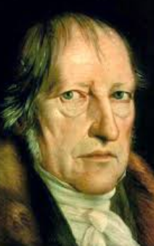
رویکرد دیگر اندیشمندان:
فردریچ هگل 1770-1831(فلسفه تاریخ): تمدن، تجلی روح کلی است که مسیر حرکت خود را در بستر تاریخ به منظور حصول به خودآگاهی کامل و آزادی طی می‌کند.
روح کلی، همان نماد عقل مطلق است که در بستر تاریخ جاری می‌شود و رویدادهای تاریخی، از قبیل ظهور و سقوط تمدن‌ها، پدیدارهایی هستند که روح کلی خود را در بطن این رویدادها نشان می‌دهد. هر چقدر که به دوران‌های متاخرتر و تمدن‌های جدیدتر می‌رسیم، روح کلی بیشتر به منزل مقصود نزدیک می‌شود.
هگل چهار تمدن عمده را به‌عنوان مراحل چندگانه تکامل روح و ایده کلی برمی‌گزیند، تمدن شرقی‌ (امپراتوری ایران)، تمدن یونانی، تمدن رومی‌ و تمدن ژرمانیک مسیحی.
1
Mohammad Majid Fouladgar

Slide 35
هگل و مسیر تعالی فرهنگی
خواستگاه فلسفه تاریخ هگل، هردر است.
مطالعه سیر تاریخ
سیر تحول عقل انسان
سیر تحول ذات انسان (روح)
متجلی در پدیدارهای فرهنگی اصیل
هنر
دین
فلسفه
ذات روح، اخلاق
ذات اخلاق، عدالت
سیر تحول تاریخ یعنی سیر تحول عدالت
عدالت، موجب حرکت و وقوع حوادث
طی مسیر آزادی
افزایش آگاهی بشر
ظهور معنای مستتر در حوادث
1
Mohammad Majid Fouladgar

Slide 36
هگل و مسیر تعالی فرهنگی
روح
دین
هبوط
مسیر تاریخ و فرهنگ
شاخص های پیشرفت
فلسفه
هنر
نیروی محرک، عدالت خواهی و آزادی
طبیعت
فقط با فلسفه تاریخ می توان حرکت ارتقائی فرهنگ را مشاهده کرد و با بیم و امید به آینده سازی اندیشید.
آینده سازی همان انسان سازی ست و انسان فقط در تاریخ انسان می شود و با فکر و اراده خود در سیر تقابلی قرار می گیرد و رشد می کند.
اساس کل فلسفه هگل، تحقق تدریجی حریت و آزادی
1
Mohammad Majid Fouladgar

Slide 37
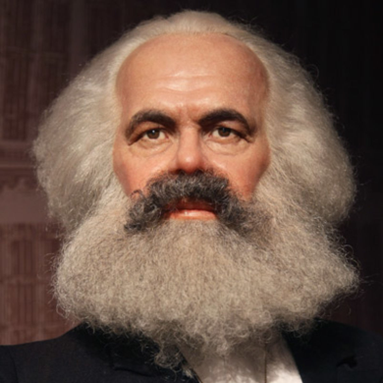
مارکس و علل توسعه مدرن
جوامع مدرن ، جوامع سرمایه داری اند و از تمام نظام های قبلی پویاتر (به علت رقابت برای فروش)
نوآوری دائمی تکنولوژی وجود دارد.
انگیزه برای بازار جدید، مواد خام و نیروی کار ارزان
درون تقسیم کار تضاد وجود دارد، گروهی صاحب ابزار و گروهی فاقد آن می باشند.
بعد معنوی و آگاهی انسان، پیرو بعد مادی اوست.
فشار در جهت دگرگونی دائمی اقتصادی
دگرگونی اجتماعی
نیروی محرک
دو طبقه حاصل از تقسیم کار
پرولتاریا (کارگر)
طبقه مزدبگیر، صاحب ابزار تولید نیست، برای زندگی ناچار است نیروی کار خود را بفروشد.
بورژوا (کارفرما)
طبقه سرمایه دار و مالکین وسایل تولید، کارفرمایان
Mohammad Majid Fouladgar

Slide 38
مارکس و علل توسعه مدرن
نیروی مولد: رابط میان انسان و طبیعت (ابزار تولید و تکنولوژی)
رابطه تولیدی: رابطه انسان با محیط اجتماعی و انسان های دیگر (حقوق، قوانین و ...)
روابط تولیدی (قوانین و حقوق)
نیروی مولد (تکنولوژی)
روبنا
دین، ایدئولوژی، دولت
زیربنا = اقتصاد و مسائل مادی
شامل نیروی مولد و روابط تولید
(تضادی که منشاء بحران سرمایه داری)
انقلاب: زمانی که شیوه تولید جدید بیاید و روبناها را هم تغییر دهد.
همه تاریخ نبرد طبقاتی بوده است.
Mohammad Majid Fouladgar

Slide 39
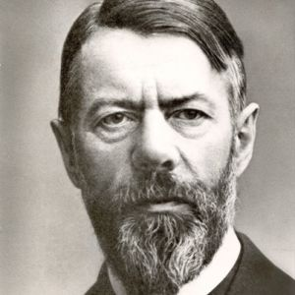
وبر و علل غیر اقتصادی تحول
جزء نخستین منتقدان مارکس، ضدیت با مارکس در اکثر آثارش مشهود است.
عوامل غیر اققتصادی نقش اساسی در تکامل اجتماعی دارند.
کتاب: اخلاق پروتستان و روح سرمایه داری
ارزش های مذهبی پاکدستی (پیوریتیزم) در پدید آمدن جهان بینی سرمایه دارانه اهمیت داشت.
سرمایه داری تنها یکی از عوامل تکامل اجتماعی ست.
شالودة مکانیسم های اقتصادی تاثیر علم و بوروکراسی است.
قدرت صرفا تابع اقتصاد نیست.
علم
به تکنولوژی امروز شکل داده است.
عقلانی شدن
(نیروی محرک اصلی)
پیشرفت
تکنولوژی
بوروکراسی
تنها شیوه سازماندهی تعداد انبوه
Mohammad Majid Fouladgar

Slide 40
شبکه علت و معلولی پارسونز جهت شناخت مسائل اجتماعی
مبادله انرژی و اطلاعات
نظام های چندگانه اجتماعی
نظام های چندگانه اجتماعی
1979-1902
پیشران تغییرات و تحولات اجتماعی
نظام فرهنگی
اطلاعات
حداکثری
نظام کنش، محل گردش بی وقفه انرژی و اطلاعات است که موجب بر انگیخته شدن کنش نظام می شود. اجزاء از نظر ذخیره اطلاعات و انرژی یکسان نیستند در نتیجه اجزا دارای اطلاعات بیشتر بر اجزایی که انرژی بیشتری دارند نظارت و کنترل می کنند.
Mohammad Majid Fouladgar

Slide 41
شبکه علت و معلولی پارسونز جهت شناخت مسائل اجتماعی
در هر نظام کنشی، یکسری نظارت های پی در پی و تجمعی با نظم سلسله مراتبی برقرار است.
نظام فرهنگی
ارزش ها مهمترین اجزای فرهنگ هستند که جهت و معنای کنش را تعیین می کنند.
نظام اجتماعی
تاثیرگذاری از نهادهای با اطلاعات بالا آغاز می شود.
انرژی
اطلاعات
نظام سیاسی
نظام اقتصادی
ریترز، جورج، 1374، نظریه جامعه شناسی در دورران مدرن، ترجمه محمد ثلاثی، انتشارات علمی
روشه، گی، 1376، جامعه شناسی تالکوت پارسونز، ترجمه عبدالحسین نیک گهر، تهران، تبیان
Mohammad Majid Fouladgar

Slide 42
علامه طباطبایی و ادراکات اعتباری
علامه : با اعتباریات ما از وضع طبیعی (بی واسطه، علم حضوری) عبور کرده و به عالم انسانی می رسیم.
علامه از علم حضوری (محل وحدت) به حصولی (محل کثرت و تنوع) می رود.
علامه در بحث ادراکات اعتباری از جایگاه فرهنگ خود فاصله گرفته اند و بحث را به کف انسانی رسانده اند.
عمومی (ثابت)
ادراکات اعتباری
(بایدها و نبایدها)
ساخت
احساسات درونی
تولید
نیازها
(احتیاجات انسان)
خصوصی (متغیر)
سازمان اندیشه و پندار انسان تابع سازمان طبیعی اوست.
که در تمام انسان ها یکسان است و کثرت حاصل از اعتباریات است
1
Mohammad Majid Fouladgar

Slide 43
علامه طباطبایی و ادراکات اعتباری
ادراکات اعتباری
قبل از اجتماع
افعالی که به هر شخصی قائم اند. پس ثابت می باشند (وجوب، حسن و قبح، اخف و اسهل، متابعت علم، استخدام و اجتماع)
بعد از اجتماع
افعالی که به نوع اجتماع وابسته اند. پس متغیر می باشند (اصل ملک، کلام و سخن، ریاست و مرئوسیت، تساوی طرفین)
نیاز
احساس
ادراک
(اعتباری)
رفتار
(حرکت)
حقیقت
نمی توان از برهان در اعتباریات بهره گرفت. چون برهان برای حقایق است.
اعتباریات مبتنی بر احساسات است و با تغییر احساس تغییر می کند.
1
Mohammad Majid Fouladgar

Slide 44
علامه طباطبایی و تفاوت میان علم و نظام
علم
از جنس هست ها و نیست ها و قابل انتقال به غیر و ثابت در تمام جوامع
نظام
از جنس بایدها و نبایدها و متغیر و متناسب با مختصات فکری، فرهنگی و اجتماعی جامعه
ساختارهای اجتماعی، سیاسی و اقتصادی و ...
باید امکان ممیزی میان علم و نظام فراهم آید
آنگاه به فراخور موقعیت درونی ، خلق و توسعه نظام صورت گیرد.
1
Mohammad Majid Fouladgar

Slide 45
سطح فکری
سطح ارزشی
سطح اجتماعی
سطح رفتاری
دکترین و اصول
ارزش های فرهنگی
الزامات ساختاری
الگوهای رفتاری و ضوابط تکنیکی

Slide 46
گستردگی فکری
پراکندگی رفتاری
ساختارهای اجتماعی
(حکومت و نظام)
فرهنگ
ارزش های مشترک

Slide 47
تاثیر فناوری
قابلیت سنجش و ارزیابی
قابلیت اعمال قدرت
رفتارهای اقتصادی، سیاسی، ...
ساختارها ، نهادها، قوانین و هنجارها
ارزش ها و باورها
(پارادایم های حاکم)
مبانی فکری و فلسفی
توجه به مبانی و پیش فرض ها
اینرسی و زمان تغییر
ثبات و عدم انعطاف

Slide 48
تحلیل های لایه ای
ویژگی ها؟
دلایل پیدایش؟
محل تمرکز؟
مبانی فکری و بسترهای اجتماعی و فرهنگی؟
زمینه ها و مسائل قابل کاربرد؟
Mohammad Majid Fouladgar

Slide 49
ظاهرش دیدی سرش از تو نهان
اوستا ناگشته بگشادی دکان
ظاهر صنعت بدیدی زاوستاد
اوستادی برگرفتی شاد شاد
صورتی بشنیده گشتی ترجمان
بی خبر از گفت خود چون طوطیان
Mohammad Majid Fouladgar

Slide 50
روش شناسی آینده پژوهی و انتخاب روش مناسب به فراخور اقتضائات مسئله
Mohammad Majid Fouladgar

Slide 51
آینده پژوهی
سخن گفتن از آنچه نیامده
و هنوز از قوه به فعل تبدیل نشده
قواعد عالم هستی
(سنت های الهی)
قابل ساده سازی و پیش بینی علمی، معین
پیچیدگی، عدم قطعیت، هنری و توصیفی
فرهنگی و فکری
اجتماعی
اقتصادی
حقوقی و قانونی
پزشکی بالینی
طبیعی و مهندسی
مسائل اجتماعی و فرهنگی
مسائل فنی و تخصصی
Mohammad Majid Fouladgar

Slide 52
آینده پژوهی
آینده پژوهی اکتشافی
آینده پژوهی هنجاری
هست ها و نیست ها
بایدها و نبایدها
تصاویر محتمل از آینده
(سناریوها)
تصویر مطلوب از آینده (چشم انداز)
مستلزم فهم صحیح و عمیق مسائل
مدل های تحلیل مسئله
تحلیل اثرات متقابل و تعیین پیشران ها
تعیین عدم قطعیت ها و سناریوپردازی
تحلیل مسائل امروز و تعیین نیروهای پیشران
Mohammad Majid Fouladgar

Slide 53
زمان
پیچیدگی
عوامل موثر
عدم قطعیت
ملاحظات فرهنگی اجتماعی
Mohammad Majid Fouladgar

Slide 54
Time
Agents
تعیین مسئله
افق زمانی
ذینفعان
فهم طبیعت مسئله
قواعد حاکم
روندهای موثر
انتخاب روش مناسب
Rules
Trends
جمع آوری داده ها
تحلیل اطلاعات
نتایج روش
اجرای روش
جامع نگری و تحلیل عمیق
سناریوها، شاخص ها
اثرات
دستاوردها
خروجی ها
پیش بینی های کمی و کیفی
برنامه های دقیق
فهم بهتر مسئله
هوشمندی نسبت به آینده
Mohammad Majid Fouladgar

Slide 55
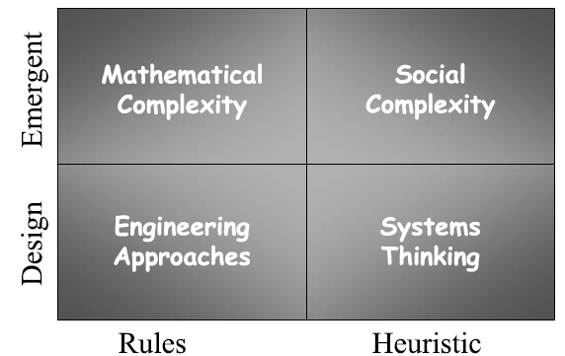
Time
Agents
افق زمانی
فهم طبیعت مسئله
ذینفعان
قواعد حاکم
روندهای موثر
Rules
Trends
انتخاب روش مناسب
Mohammad Majid Fouladgar

Slide 56
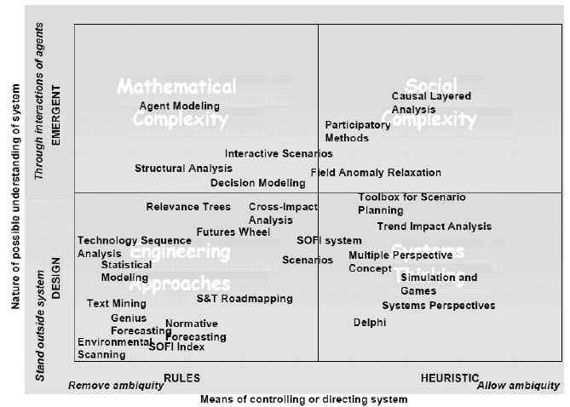
انتخاب روش مناسب
Mohammad Majid Fouladgar

Slide 57
بررسی مسئله چاقی در ایران
از روش تحلیل لایه ای
Mohammad Majid Fouladgar

Slide 58
روند افزایش چاقی و اضافه وزن در ایران-بازه 5 ساله
5
Mohammad Majid Fouladgar

Slide 59
مقايسه شيوع چاقي و اضافه وزن در ايران در مقايسه با آمار جهاني و آمار منطقه EMR (2008)
6
Mohammad Majid Fouladgar

Slide 60
سیاسی | زیست محیطی | اقتصادی | فناورانه | اجتماعی | لایه های چهارگانه
 |  |  |  |  | لیتانی
 |  |  |  |  | علل اجتماعی
 |  |  |  |  | جهان بینی
 |  |  |  |  | استعاره و اسطوره
6
Mohammad Majid Fouladgar

Slide 61
سیاسی | زیست محیطی | اقتصادی | فناورانه | اجتماعی | لایه های چهارگانه
 |  |  |  |  | رفتاری
 |  |  |  |  | ساختاری
 |  |  |  |  | ارزشی
 |  |  |  |  | فکری
6
Mohammad Majid Fouladgar

